Slide 1
ВЛАДИСЛАВ ПАСИН «Автографы ушедших друзей»

Slide 2
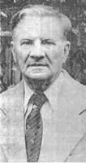
Метельский Георгий Васильевич.
Член союза писателей СССР.

Slide 4
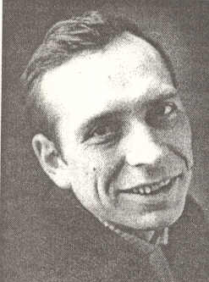
Малахов Александр Васильевич.
Лауреат премии «Серебряная лира»

Slide 6
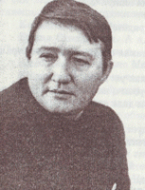
Козырев Виктор Сергеевич.
«Вокзалы ранних лет»
«Облака»
«Свет трёх огней»

Slide 8
Стафеев Георгий Исаеевич

Slide 10
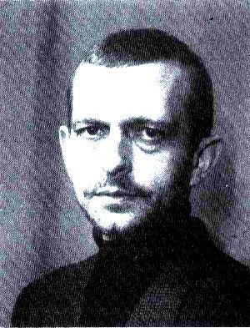
Мельников Николай Алексеевич.
За уникальное стихотворение «Поставьте памятник деревне на Красной площади в Москве» был принят в Союз писателей России.

Slide 11
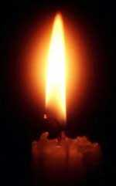
Я свеча, я сгорел на пиру. Соберите мой воск поутру, И подскажет вам эта страница, Как вам плакать и чем вам гордиться, Как веселья последнюю треть Раздарить и легко умереть, И под сенью случайного крова Загореться посмертно, как слово.

